Slide 1
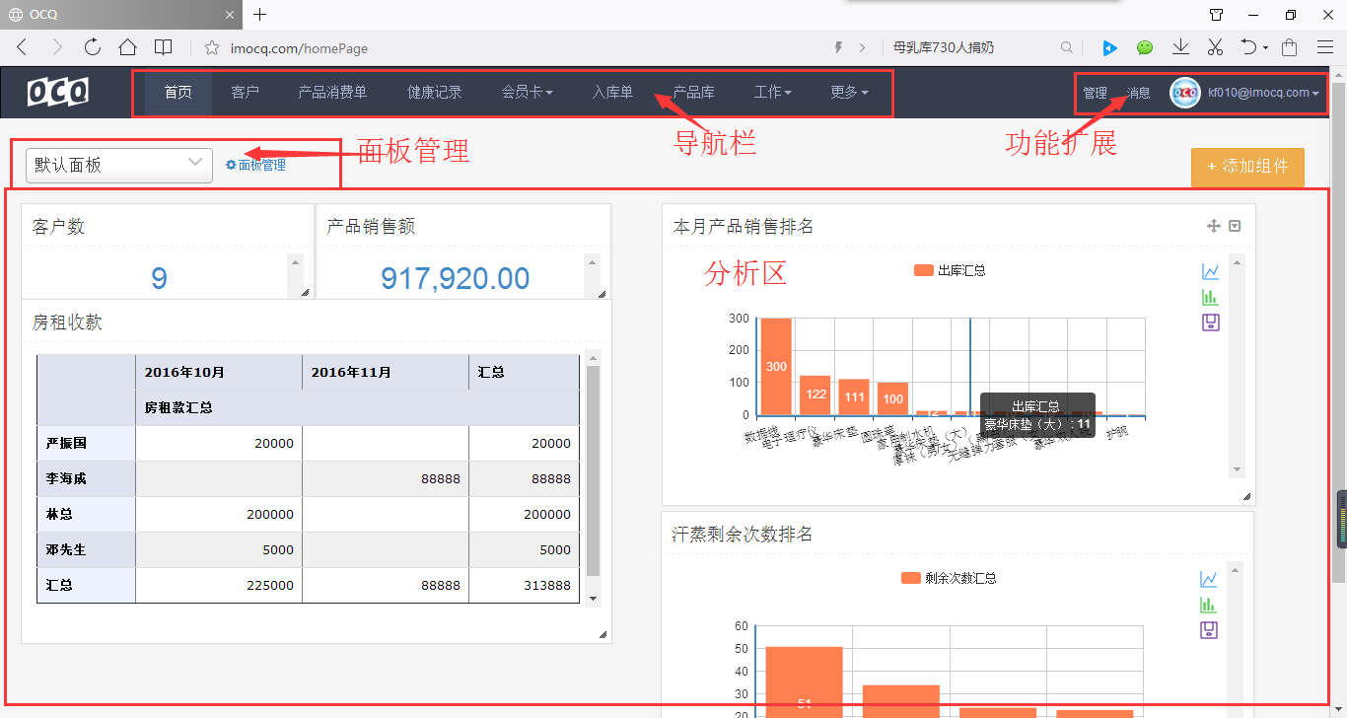
首页显示

Slide 2
说明
1、导航栏-权限内能看到的一些模块。例如订单。
2、面板设置。
3、首页的一些分析。
4、管理-后台设置（一般用户无编辑后台权限，但可以查看一下权限内的信息）。消息-即与你相关的一些系统消息。头像哪里点开就是一些个人设置。

Slide 3
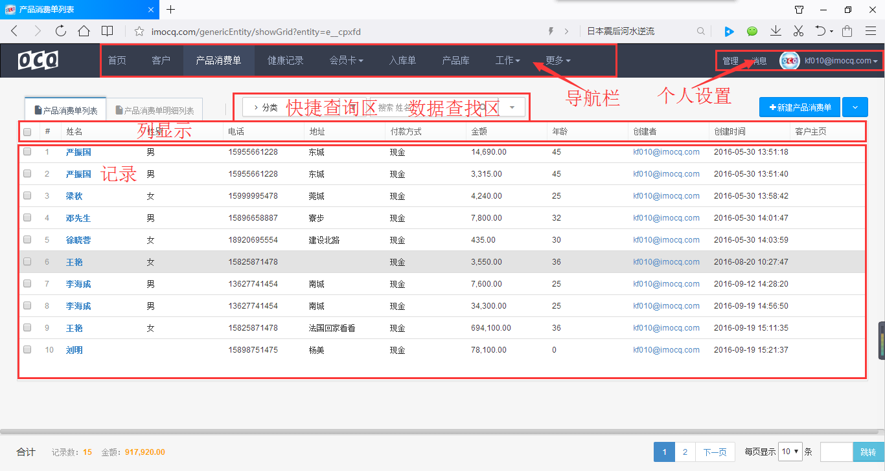
模块页面说明

Slide 4


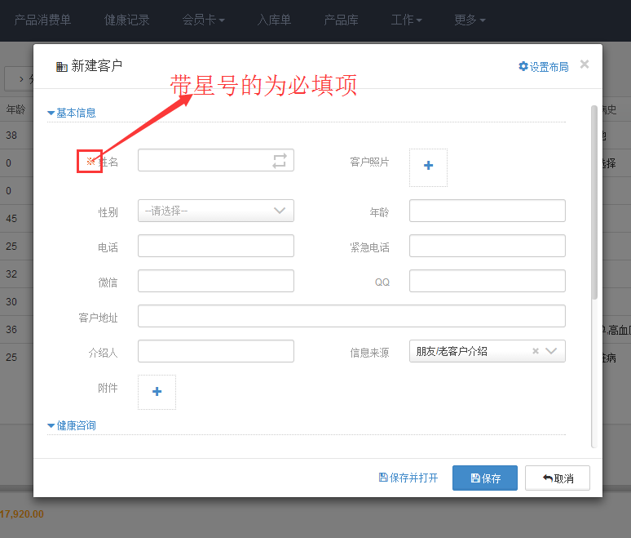
新建记录（以客户为例）
在导航栏找到需要新建记录的模块 ，打开该模块
右侧- - -填写完成
保存

Slide 5
新建模块注意事项
有部分模块是有明细模块的，明细模块也需要填写和增加数据的，点击
可以增加明细

Slide 6
查找客户
查找设置
查找
分类设置
分类编辑

Slide 7
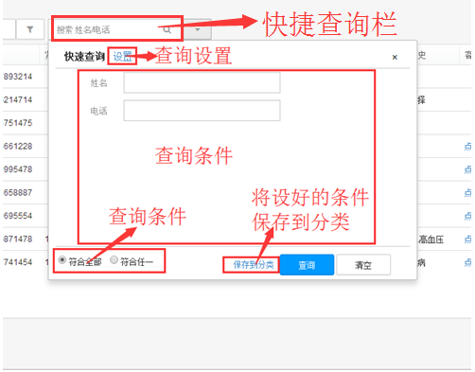
查找页面介绍

Slide 8
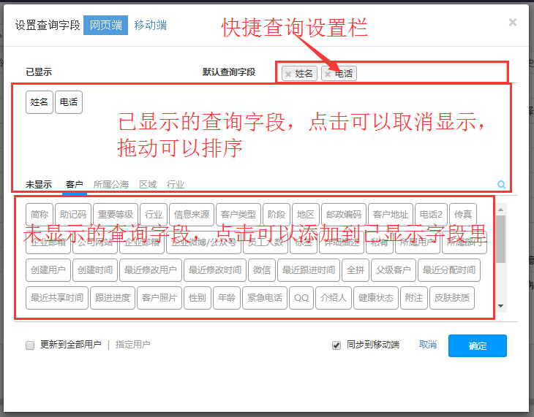
查找设置

Slide 9

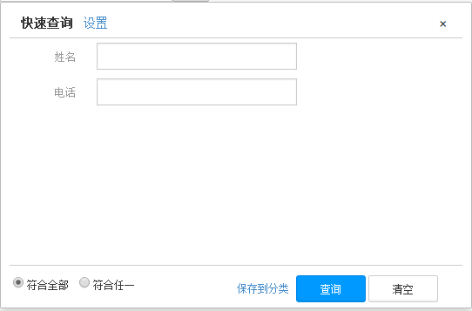
查找方法
1、 这个位置直接输入，里面的文字就是说你可以查询的字段。
2、 这个位置
输入信息
查询

Slide 10

分类设置
分类就是固定的一些筛选。
本节包含两部分，新建分类和编辑分类。
上面查找说明里也可以新建分类

Slide 11

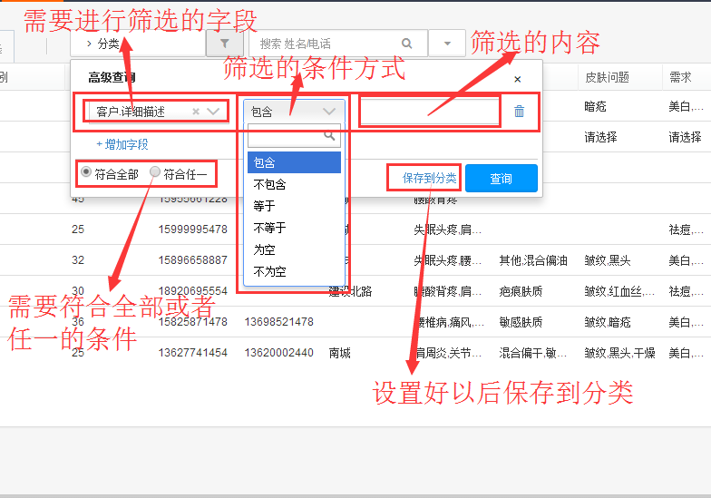
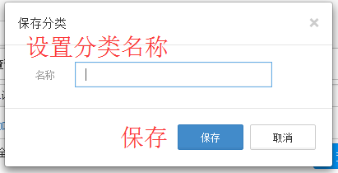
新建分类

Slide 12
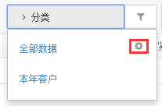
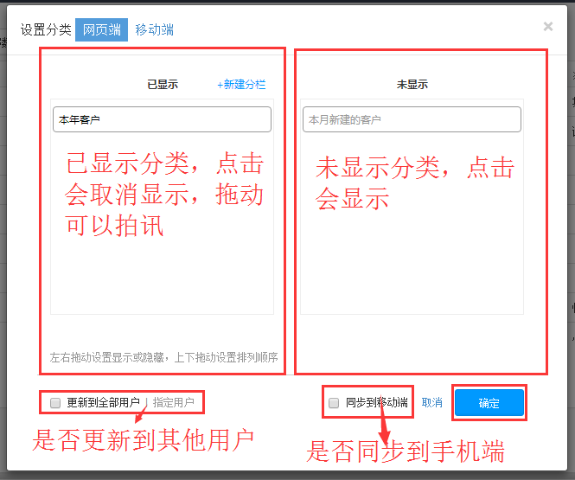
分类显示与排序设置

Slide 13
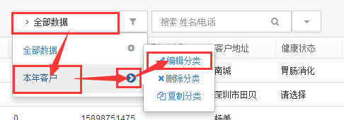
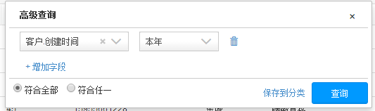
分类编辑、复制和删除
重新编辑筛选的条件、保存即可

Slide 14

修改记录
打开相关页面
找到相关记录（通过查询或自己找）
选中，打开，右侧
填写完成信息
保存

Slide 15



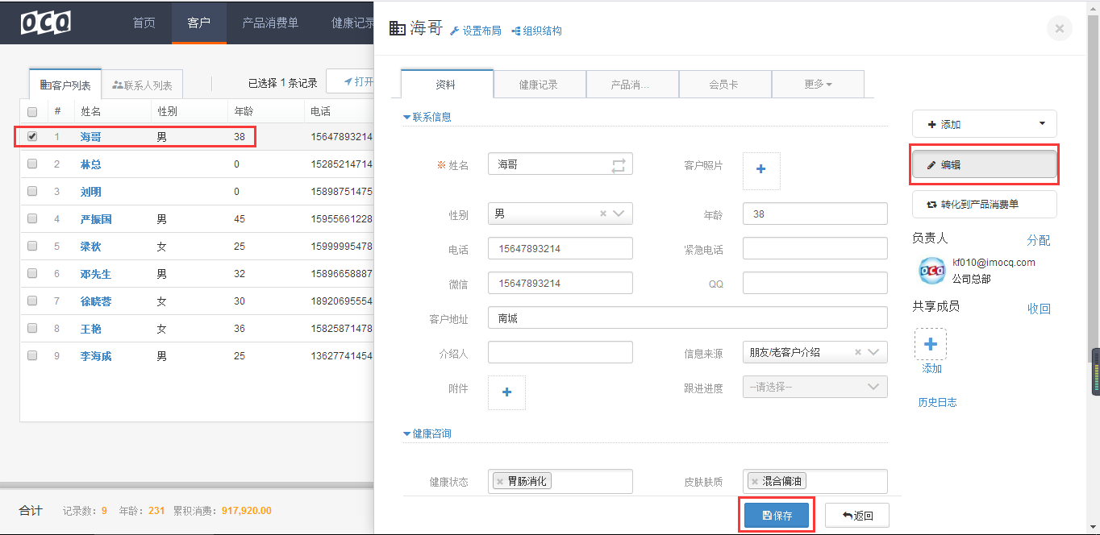

修改记录

Slide 16
添加相关记录
选中需要添加关记录的记录
打开这个记录
可通过右侧添加/转化***（***为模块名称）添加

Slide 17



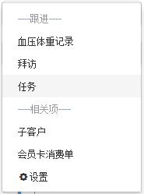

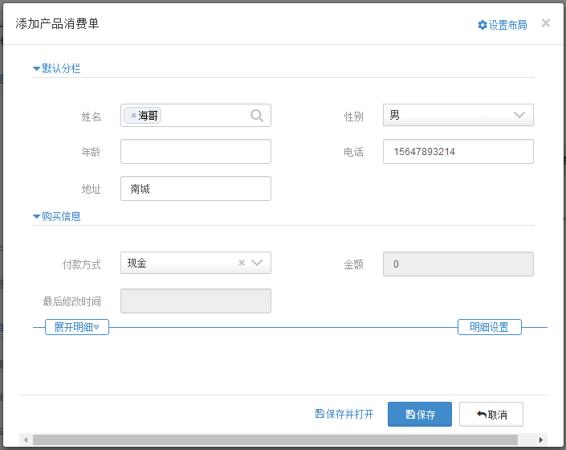

添加相关记录

Slide 18
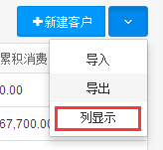
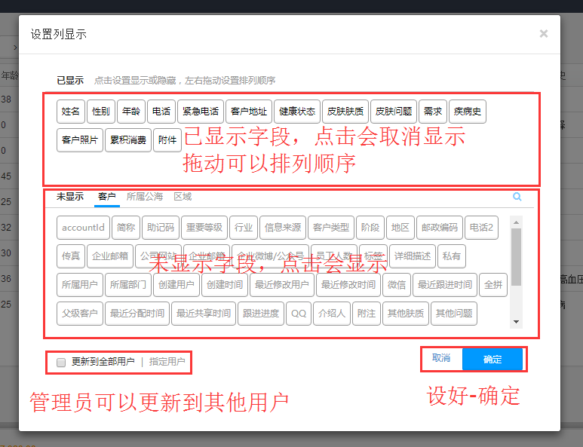
列显示设置

Slide 19
系统常用功能介绍
跟进-针对客户或者其他模块的跟踪
动态-公司动态、公告、分享及工作汇报
任务-自己对他人或他人对自己的任务下达
审批-请假、报销等审批
分析-针对某个模块的某个数据进行分析
报表-打印功能

Slide 20
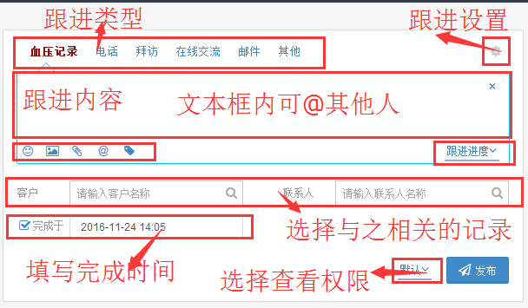

从导航栏新增跟进

Slide 21
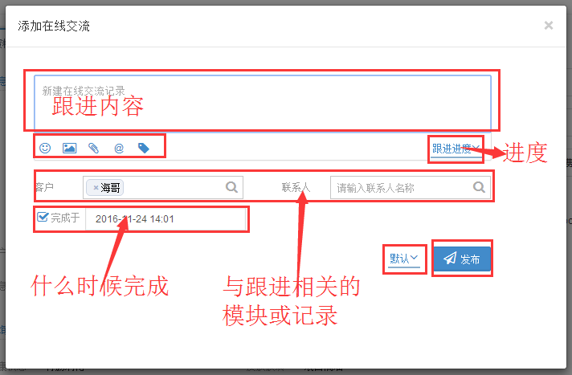
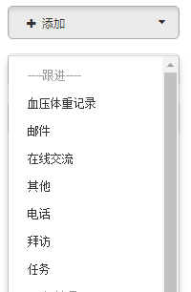
在相关记录里新增跟进

Slide 22
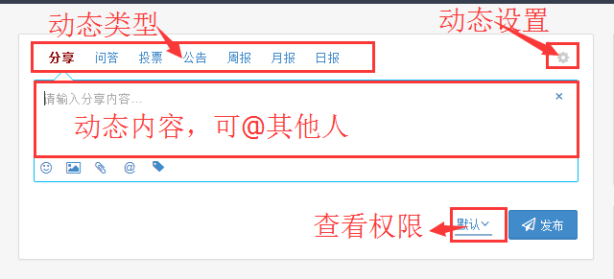
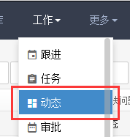
动态

Slide 23
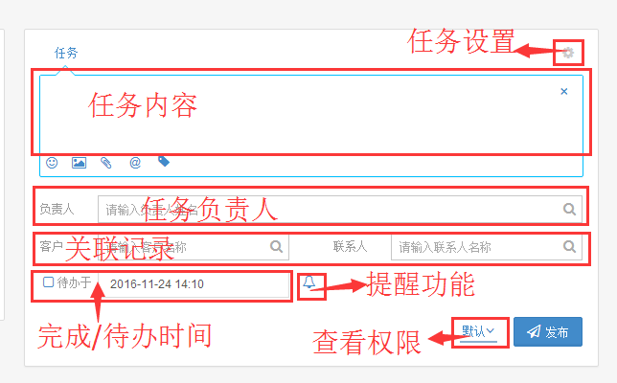
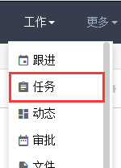
任务

Slide 24
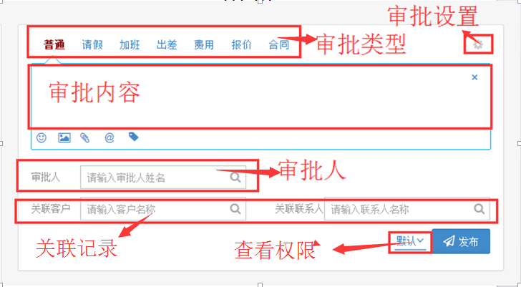
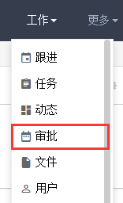
审批

